Slide 1
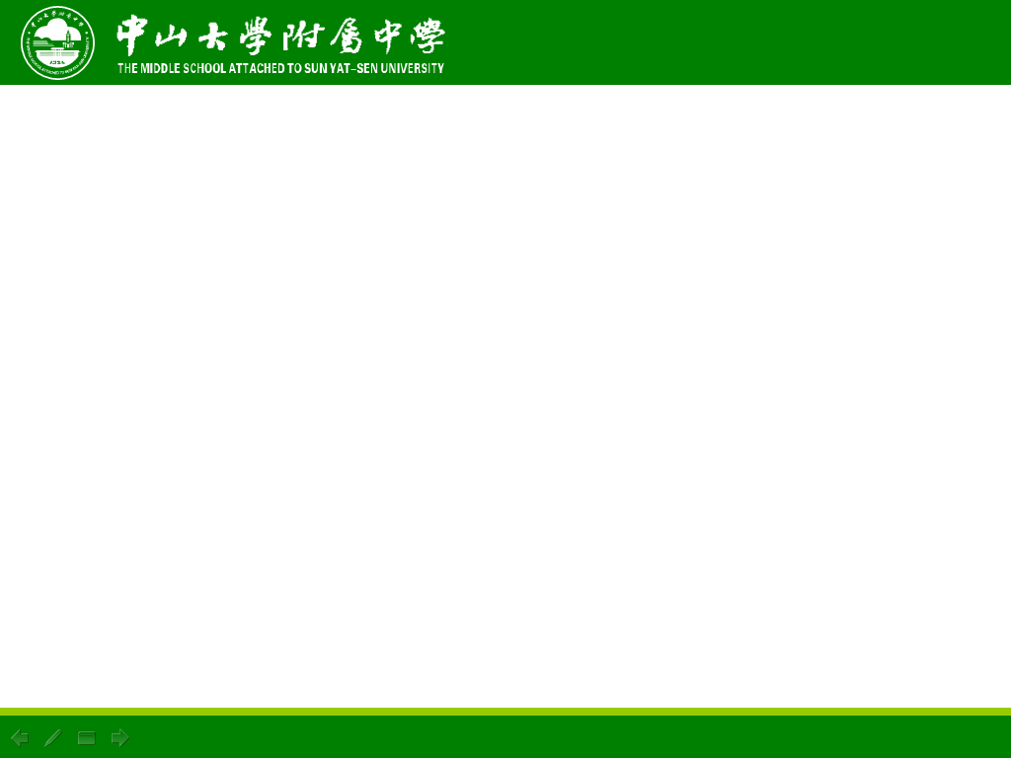

类比 转化
举一反三、触类旁通
事半功倍
高效学习
线段与角“手牵手”
--线段与角的类比复习

Slide 2

本节课学习内容：
1.“握手公式”的复习与应用；
2.线段中点与角平分线在解决问题
中的应用；
3.线段与角的和、差及应用;
4.用类比的方法,把线段与角的
有关问题互相转化.

Slide 3

一、数线段和角
我在(学)故我思－－
温故知新再登高
例1 如果一条直线上有两个点，则有（ ）条线段，三个点有（ ）条线段，四个点有（ ）条线段，五个点有（ ）条线段,十个点有（ ）条线段，n个
点有（ ）线段。
1
3
6
10
45
变式1 从一个端点引两条射线，则有（ ）个角，三条射线有（ ）个角，四条射线有（ ）个角，五条射线有（ ）个角,十条射线有（ ）个角，n射线有（ ）个角.
1
3
6
10
45

Slide 4

小结一下
----握手公式
n个“同学”两两握手，则一共要“握手”的次数为：

Slide 5
学以致用，问题解决---会用了才真懂了
1．两条直线相交有（ ）个交点，三条直线相交最多有（ ）个交点，四条直线相交最多有（ ）个交点，五条直线相交最多有（ ）个交点，十条直线最多有（ ）个交点，n条直线相交最多有（ ）个交点。
1
3
6
10
45
2.中大附中初一年级9个班组织单循环排球赛（每两个班 进行一次），则共需要打（ ）场。
36
3.某趟高铁广州至武汉共有10个站，则这列车往返共需要（ ）个不同的车票设置。
90
关键找“手”，然后看是怎么“握”的!

Slide 6
复习巩固 夯实基础
画龙点睛 方法点播：
类比 转化
二、线段的中点、与角平分线的类比
例2 如图，C是线段AB上一点，D、E分别是AC
和BC的中点，若AB＝a，求DE的长（用a 表示）．
解： ∵D、E分别是线段AC和BC的中点
∴CD= AC，CE= CB
故DE= CD+CB= （AC+CB）
= AB = a

Slide 7
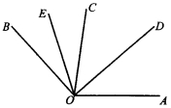
变式2 如图，OD、OE分别是∠AOC和∠BOC的平分线，若∠AOB＝α，求∠DOE．
解： ∵OE、OD分别是∠AOC、 ∠COB
的角平分线
∴ ∠COD= ∠COA， ∠COE= ∠COB
因此∠EOD= ∠COE+ ∠COD= （ ∠COB+ ∠AOC ）
= ∠AOB= α
类比---转化
线段 角
线段中点 角平分线

Slide 8
三、线段、角问题的相互转化及分类讨论
学而思，思而明，明而乐
例3 已知线段AB=10厘米，在直线AB上取一点C，使BC=2厘米，M是AC中点，求AM．
变式3 若∠AOB＝100°，在∠AOB所在平面画射线OC，使∠BOC＝20°,OM是∠AOC的平分线，求∠AOM．
重要的数学思想:分类讨论

Slide 9

例4 如图，点E、F分别是线段AC、BC的中点，若AB=8cm，
求线段EF的长.
变式4 请同学们把例4 转化为相应角的问题并解答.
做一做
－－纸上得来终觉浅，绝知此事要躬行

Slide 10






挑战自我----更上一层楼
例题5 如图，已知点C在直线AB上，点M,N分别是AC,BC的中点. （1）如图1所示，已知AB=20厘米,BC=8厘米，求MN的长度 .
（2）如图2所示，已知AB= 米,BC=b厘米，求MN的长度.
（3）如图3所示，已知AB= 厘米,BC=b厘米，求MN的长.
（4）你能用一句简洁的话，描述你发现的规律吗？
变式5 把例题5转化为相应角有关的问题并解答
做一做
－－纸上得来终觉浅，绝知此事要躬行

Slide 11
归纳提升,数学人生
一、知识与能力
1.知识 :(1)“握手公式”; （2）线段中点和角平分线的概念;
2.能力:（1）会运用“握手公式”解决相应问题;
（2)几何问题规范书写、表达，以及分析与解决的能力.
二、思想与方法
1.思想:(1)转化;(2)分类讨论;
2.方法:(1)由特殊到一般而归纳,学会“说”数学;
(2)类比与对比,转化与迁移.
三、人生态度与价值观
1.要擅于用类比和对比的方法发去现事物的共性和个性,相同点和不同点;
2.要学会从不同的角度看世界;
3.对事情不但要会“看”,还要会“说”.

Slide 12


今日学习，类比迁移,天天有进步
人生几何
未来道路，分门别类,行行出状元
下课啦

Slide 13
我在,我学,我思,我明!
我进步!
谢谢大家

